Slide 1
La presse spécialisée en jeu vidéo
Boris Krywicki (avec l’appui de Björn-Olav Dozo)
Assistant à l’Université de Liège en Journalisme d’investigation et Déontologie de l’information
Membre du Laboratoire d’étude sur les médias et la médiation (LEMME) et du Liège Game Lab

Slide 2
4 points (si tout va bien…)
Histoire (structurée en périodes)
Rôles
Méthodes d’analyse
Conclusion

Slide 3
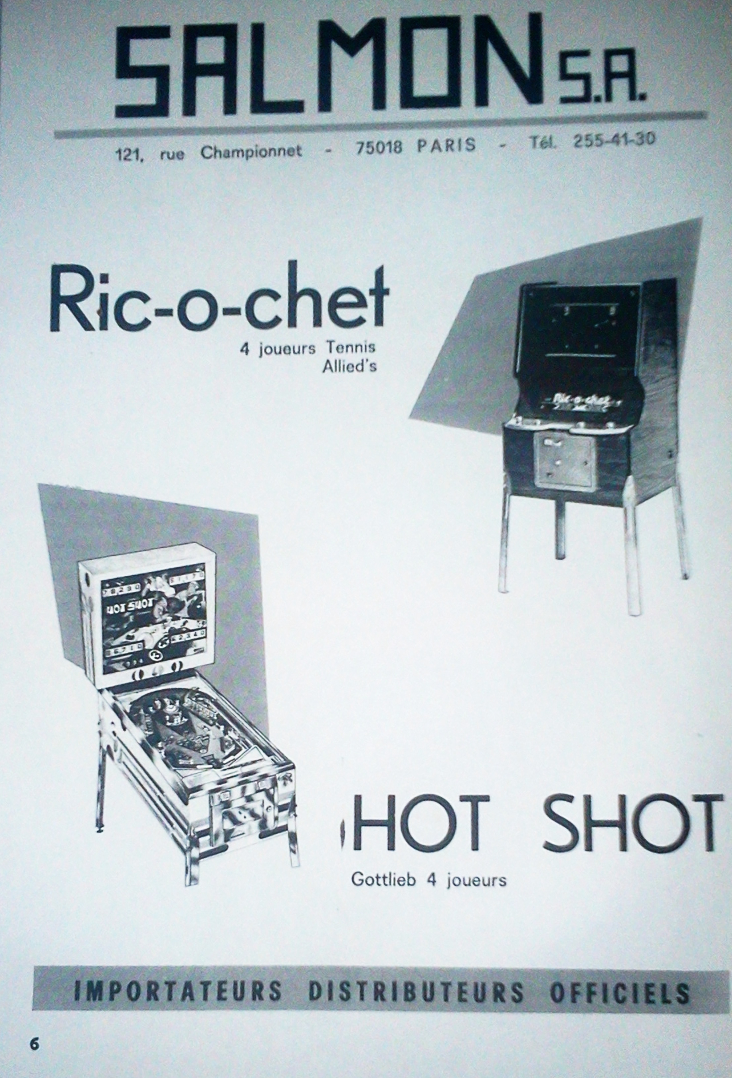
I. Histoire
Rappel : la préhistoire de la presse jeu vidéo (Alexis Blanchet)

Slide 4
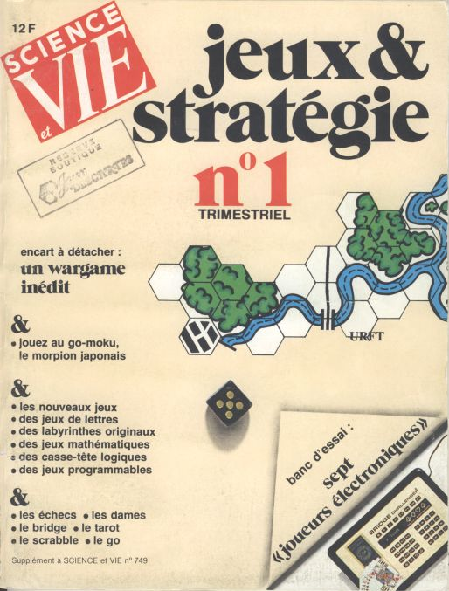
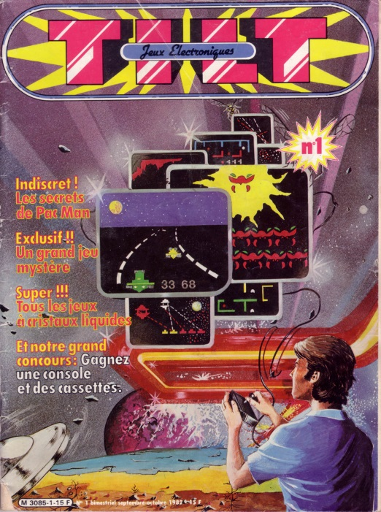
I. Histoire Les pionniers (1982 – 1990)
Quel est le premier magazine de jeu vidéo ? Ça dépend de la conception qu’on a du jeu vidéo !
Computer and video games n°27 (UK)
CVG est considéré comme « le premier magazine au monde à avoir une attention particulière concernant les jeux digitaux ». Premier numéro en octobre 1981.
En France : Tilt en septembre 1982

Slide 5
Les pionniers TILT

Slide 6
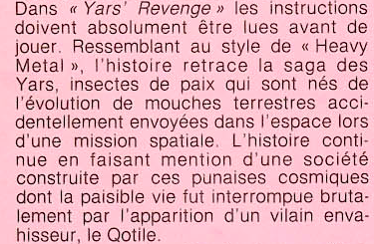
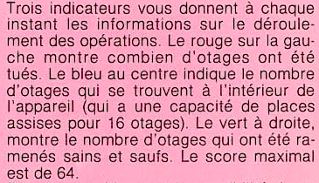
Tout est à construire !

Slide 7
Les pionniers Joystick

Slide 8
I. HISTOIRE L’ÂGE D’OR (1990 – 1997)
Multiplication des titres (généraliste ou non, avec ou sans goodie…)
Génération 4 (1987-2004)
Player One (sept. 1990- janv. 2000)
Consoles + (juil. 1991-déc. 2012)
Joypad (nov. 1991-sept. 2011)
Super Power (1992-1997)
Megaforce (1991-1998)
Banzzai (1992-1995)
Supersonic (1992-1995)

Slide 9
L’âge d’or Le modèle news – preview - test
Mais une forme commune !

Slide 10
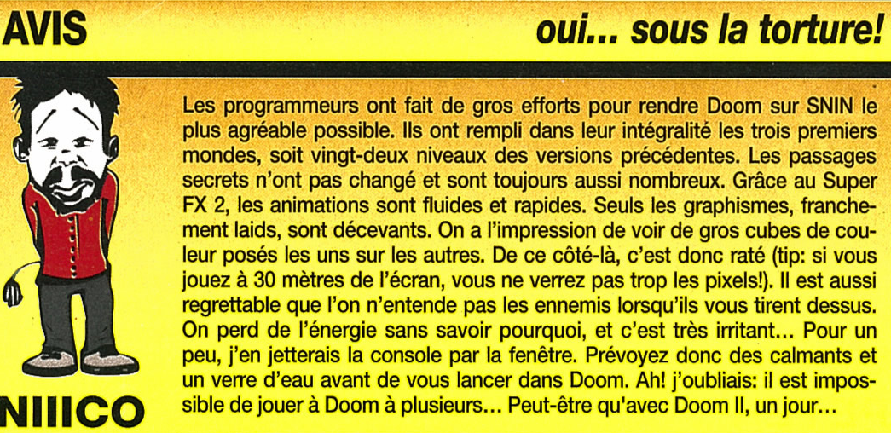
Les neuf éléments récurrents d’un test
ZAGAL José, LADD Amanda, Characterizing and Understanding Game Reviews, ICFDG (Orlando), 2009.
Description
Expérience personnelle
Conseil au lecteur
Suggestions de conception
Contexte médiatique
Contexte ludique
Technologie
Hypothèses de conception
Industrie
Test de Doom (consoles + n°47)
Un élement manquant pour ces chercheurs :
Les conditions de test

Slide 11
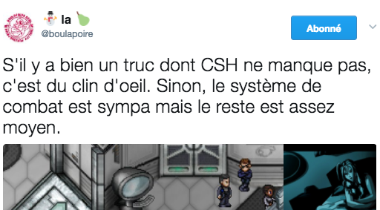
Le paratexte d’un test

Slide 12
L’âge d’or Une presse enthousiaste

Slide 13
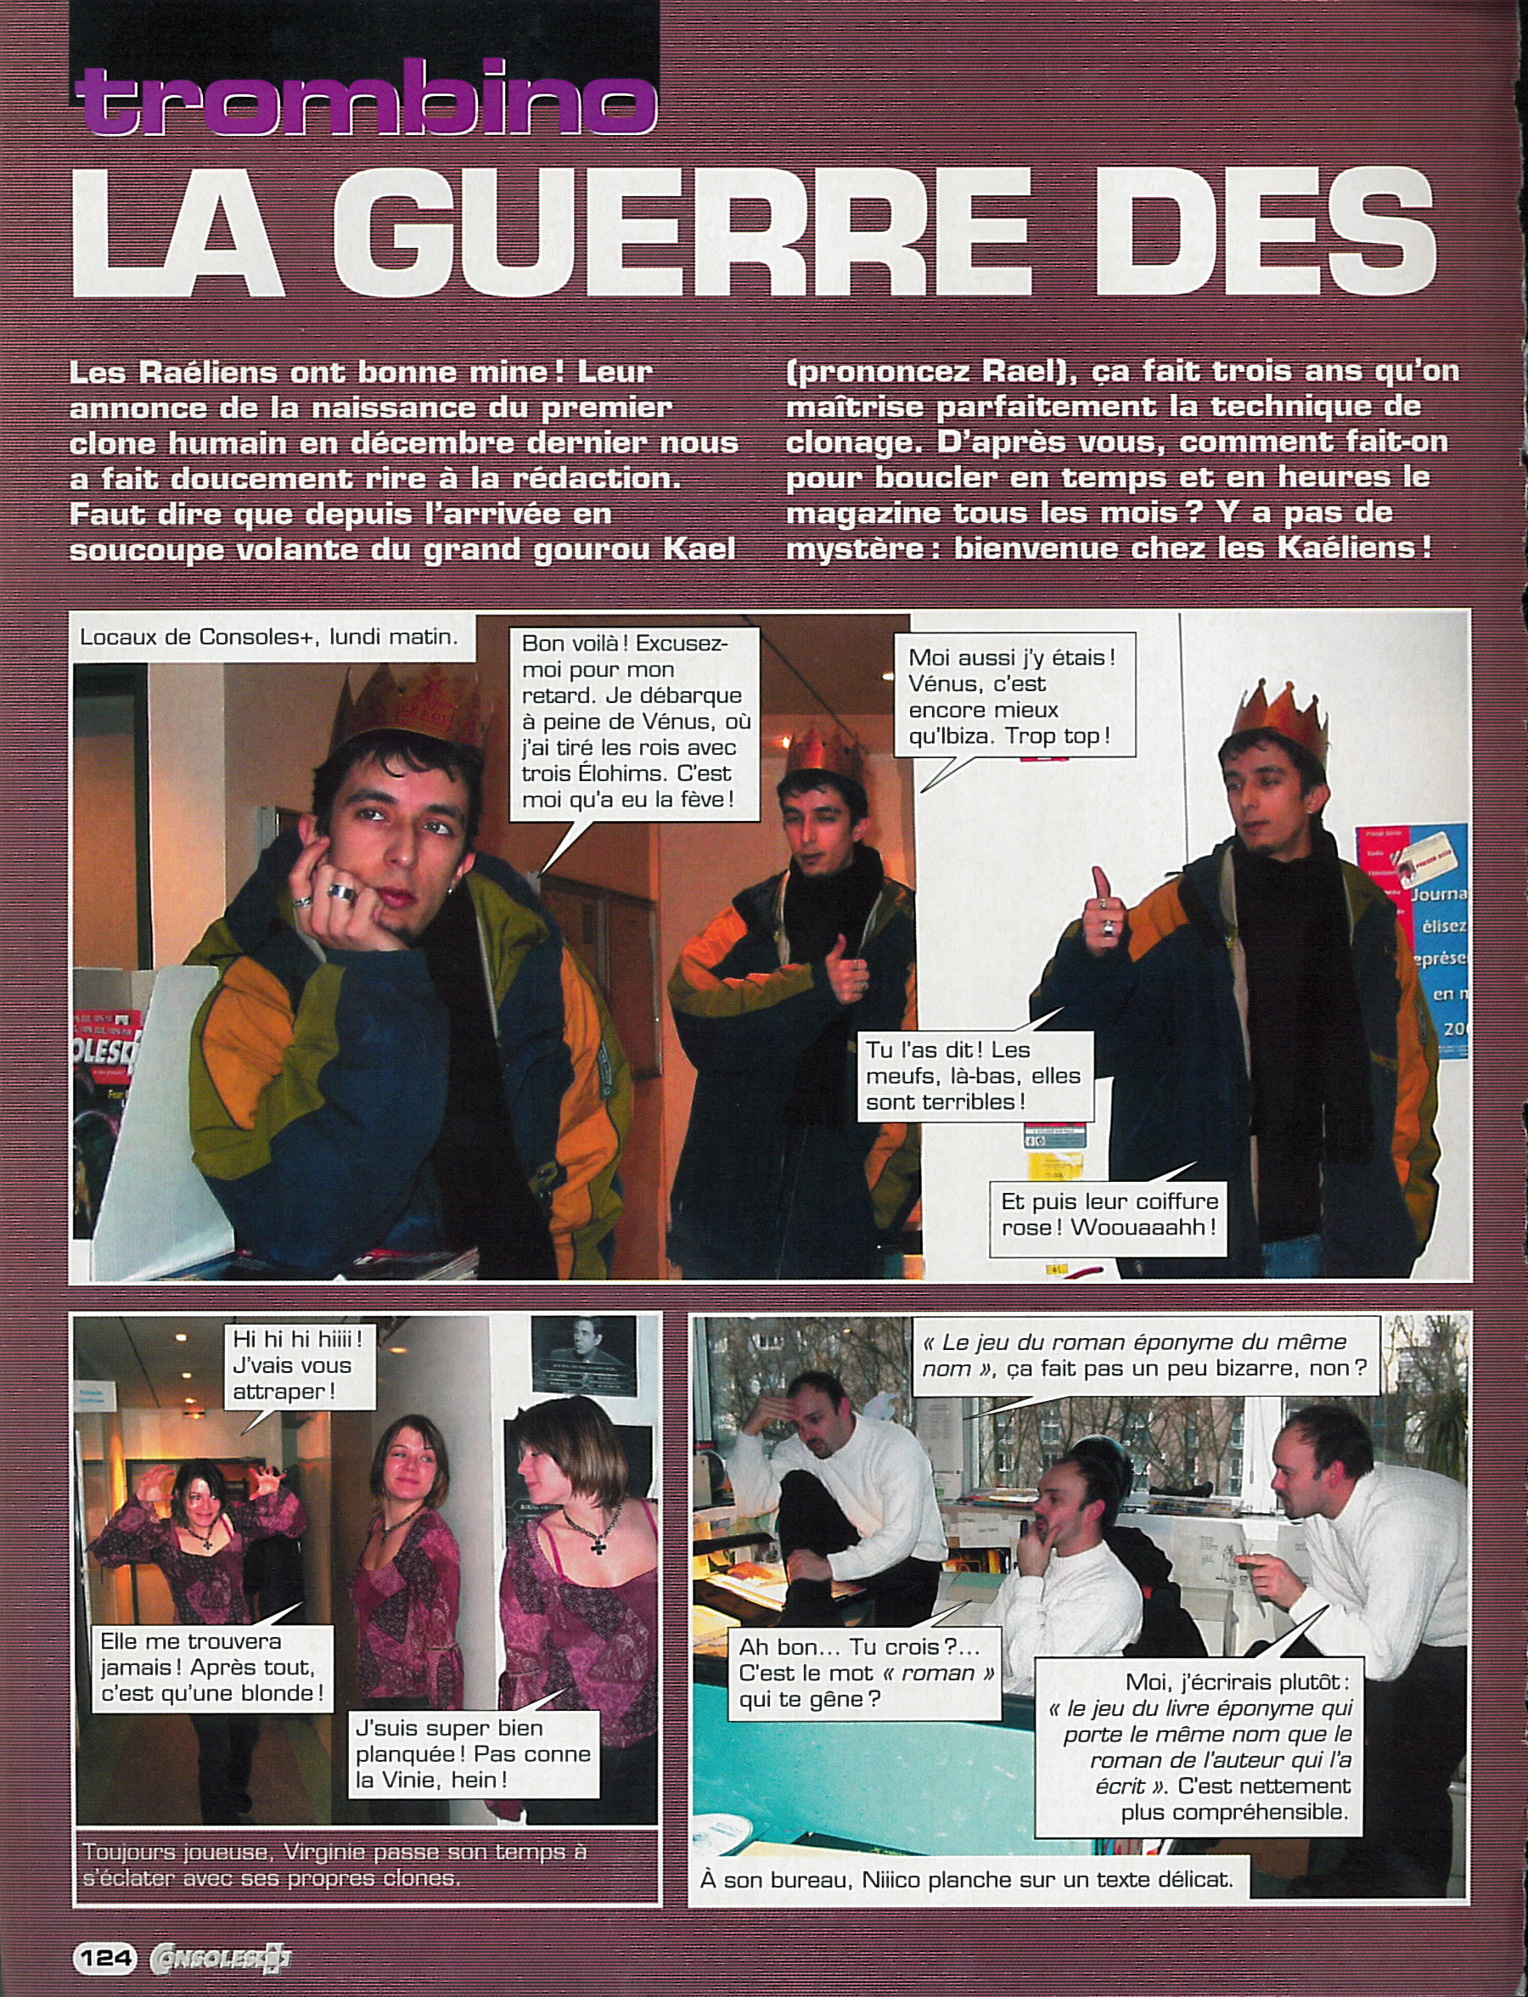
L’âge d’or L’humour potache
Pseudos, trombinos, private jokes, argot…

Slide 14
I. Histoire professionnalisation (1997 - 2003)
Abandon progressif du ton potache pour un positionnement plus lissé, davantage sérieux : volonté de reconnaissance du JV
Généralisation des connexions internet parmi le lectorat et arrivée de plusieurs sites, plus pratiques que le Minitel.
Dynamique de la course à la nouveauté (on ne joue qu’aux derniers jeux sortis, on traque les dernières informations) ➔ principalement mensuelle, la presse ne pourra plus se faire le véhicule de l’actualité.
La valeur ajoutée des bonus (CD-rom contenant des démos de jeux et des utilitaires informatiques) disparaît : tout est disponible sur internet.

Slide 15
I. Histoire Concentration (2003 – 2012)
Plusieurs journalistes, sentant que le vent a tourné, quittent leur poste pour créer de nouveaux titres. C’est le cas de Canard PC, fondé par des anciens de Joystick.
L’éditeur « Future », appelé aussi Yellow Media et ensuite M.E.R.7, rachète la plupart des magazines, jusqu’à les rendre interchangeables.
Cela prépare le terrain pour de nouvelles formes éditoriales : le modèle news – preview – test arrive à saturation. La plupart des magazines meurent (exception : Jeux vidéo magazine)

Slide 16
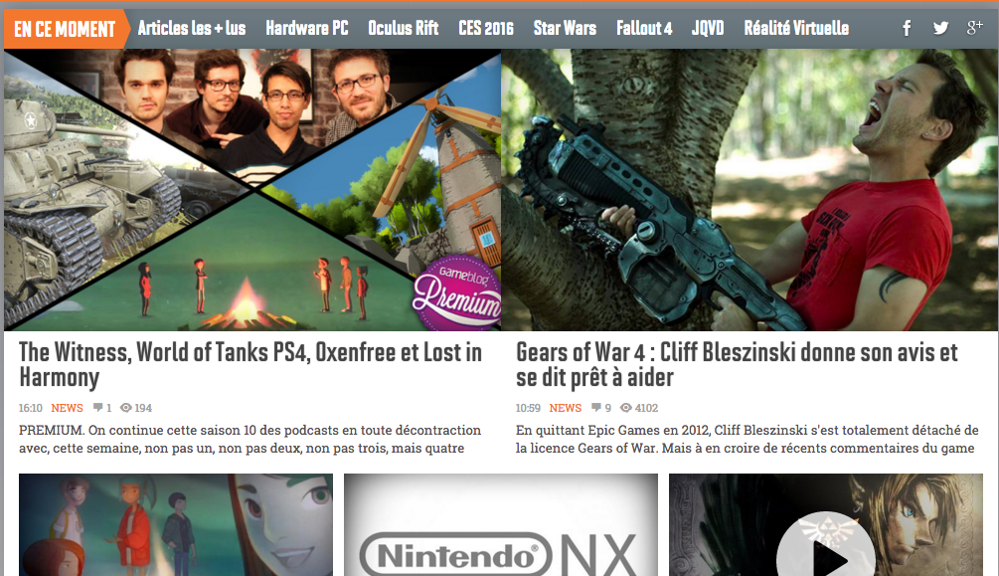
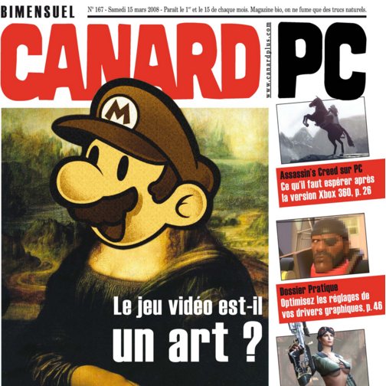
Diversification / presse contemporaine (2012 – 2017)

Slide 17
Diversification / presse contemporaine
Plusieurs nouveaux magazines se créent (Gaming, Games…) dont certains subsistent aujourd’hui (JV). Ils reposent tous sur une promesse d’assurer davantage de liberté économique et éditoriale.
Ces nouveaux titres coexistent avec les sites internet modernes qui, eux aussi, ont en partie bousculé leurs logiques de traitement du jeu vidéo (live, update des tests lors d’un patch, chroniques/billets d’humeur…)
Ces nouvelles formes éditoriales vont de pair avec de nouveaux modèles économiques :
VS

Slide 19
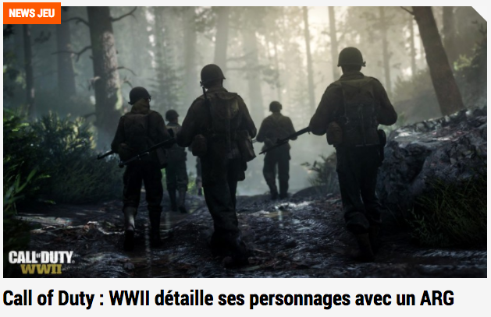
2. Rôles Informer
L’agenda-setting et le gate-keeping

Slide 20
2. Rôles Fournir du capital ludique
CONSALVO Mia, « Creating the market : Easter eggs and secret agents » in Cheating : gaining advantage in videogames, MIT Press, 2009.
Pour Mia Consalvo, les éléments que fournit la presse à propos des jeux (guides de stratégie, trucs et astuces…) sont des paratextes qui confèrent des informations théoriques aux joueurs-lecteurs : il s’agit de connaissances brute à propos de l’industrie du jeu vidéo et ses produits.
En ce sens, la presse spécialisée a fonctionné comme lieu d’échange du capital ludique, comme zone de co-construction de la culture vidéoludique.

Slide 21
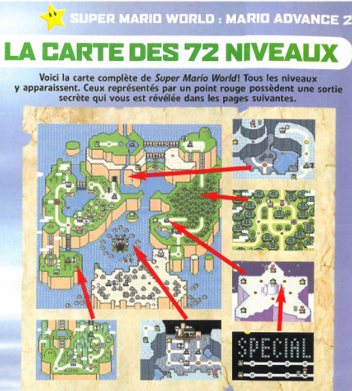
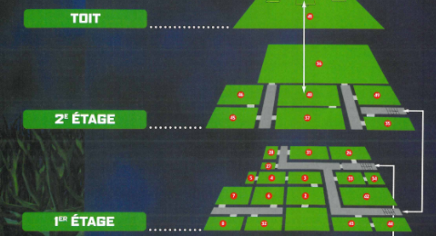
Le capital ludique exemples francophones

Slide 22
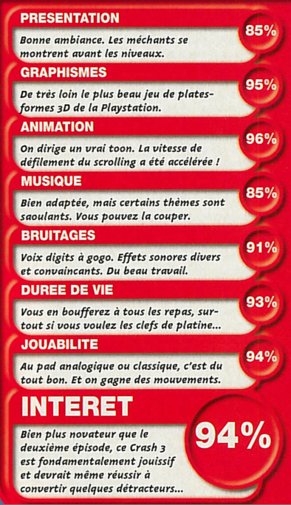
2. RÔLES Donner des référents
Les critères chiffrés et récurrents qui appuient la note (aujourd’hui, les « plus » et les « moins »)
Qu’est-ce qu’un « bon » jeu vidéo ?
La classification en genres : je définis mon profil de joueur.
Le façonnement de pôles identitaires (consoles, publics-cibles, chiffres, forums…)

Slide 23
2. Rôles une responsabilité économique
CARLSON Rebecca, Too Human versus the enthusiast press : Video game journalists as mediators of commodity value, in Transformative Works and Culture, vol.2, 2009.
En se penchant sur un podcast où le développeur d’un jeu vidéo débat avec un journaliste qui en a fustigé la version preview présente à l’E3, Rebecca Carlson analyse un moment intéressant de « contestation de valeur ».
Certains « booms » du jeu vidéo n’auraient pas pu se produire sans un coup de projecteur de la presse, comme l’apogée du jeu indépendant dont Indie Game : the movie incarne le parangon.
L’agrégateur Metacritic représente un enjeu colossal pour l’industrie. Un score trop faible peut menacer des milliers d’emplois.

Slide 24
2. Rôles Et l’art dans tout ça ?
En 2004, Kieron Gillen, un journaliste de PC Gamer (UK), futur créateur du blog Rock, Paper, Shotgun, publie sur son blog The New Game Journalism, un texte qui sera repris par de nombreux chercheurs pour décrire l’écosystème de la presse JV.
En référence au New Journalism de Tom Wolfe ou encore Hunter S. Thompson, il propose aux journalistes d’écrire de façon plus impressionniste sur leurs expériences de jeu : à la première personne, en parlant de sentiments… « Ce n’est pas le jeu qui compte mais le joueur ».
Ce semblant de manifeste est à relier à tous ces magazines qui ambitionnent de parler du jeu vidéo « autrement » aujourd’hui.
C’est quoi la critique de jeu vidéo ?, Olivier Séguret dans Games

Slide 25
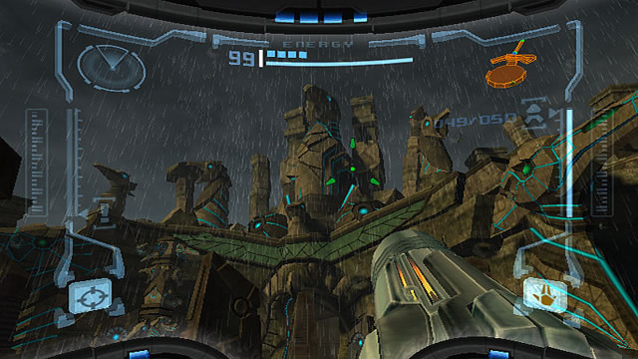
2. Rôles Co-construire…
… Avec l’industrie :
Les genres – la catégorisation permet aux éditeurs de clarifier leur public-cible (cf. Colin Sidre), à la presse d’affirmer sa force prescriptrice
Les créateurs – avant que le financement participatif ne rende possible leur émancipation, la presse a contribué à leur conférer une aura, à définir leur style
Metroid Prime signe l’arrivée du « FPA », une mutation du FPS.

Slide 26
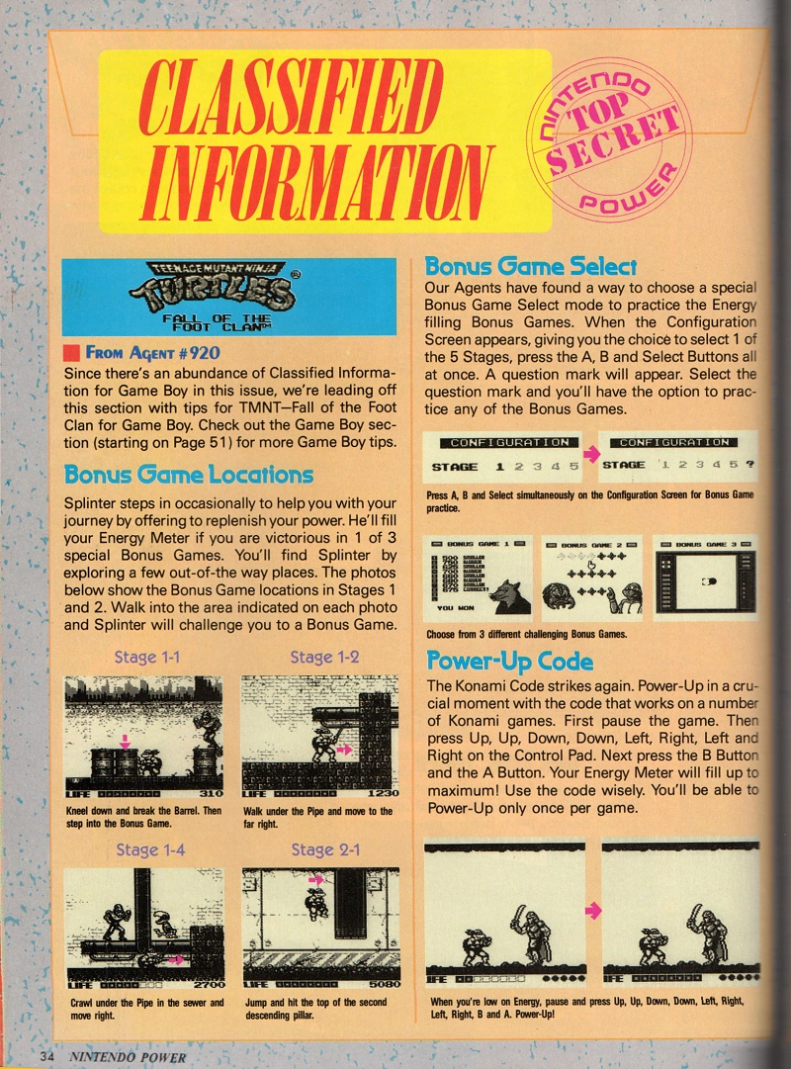
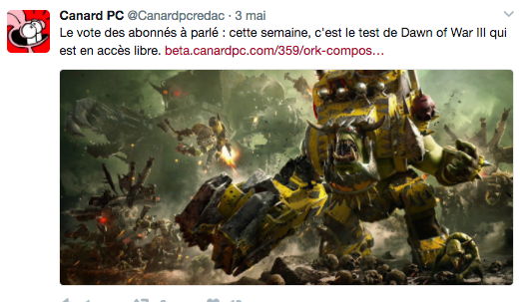
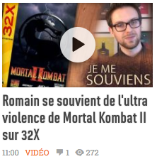
2. Rôles Co-construire…
… Avec les joueurs-lecteurs :
La culture – certaines pages et publications proviennent directement de l’input des lecteurs
Les communautés – de nombreux dispositifs fédèrent les lecteurs autour d’événements, relaient leurs avis et leurs performances

Slide 27
3. Analyses Le lecteur-modèle
Faut-il convoquer les théories « classiques » d’analyses de textes ?
On peut identifier le lecteur-modèle que les textes convoquent pour essayer de dégager des contrats de lecture :
1. Critique de célébration (magazines de l’âge d’or)
2. Critique réfléchissante (jeuxvideo.com, Gameblog…)
3. Critique de maturité (Canard PC, Gamekult…)
4. Critique (?) conviviale (let’s play, Extralife…)
BERGALA Alain, « Critique/théorie : l’évaluation et la preuve », in Cinémas : revue d'études cinématographiques, vol. 6 n°2-3, p. 32, Montréal, Canada, 1996.

Slide 28
Un exemple de presse spécialisée encore célébrative aujourd’hui : Tric Trac
Hypothèse : la posture des rédacteurs est fortement chevillée à l’état de perception de leur objet dans l’espace public, à son niveau d’acceptation, sa popularité.
Trictrac.net : Article sur The Castles of Burgundy – The card game

Slide 29
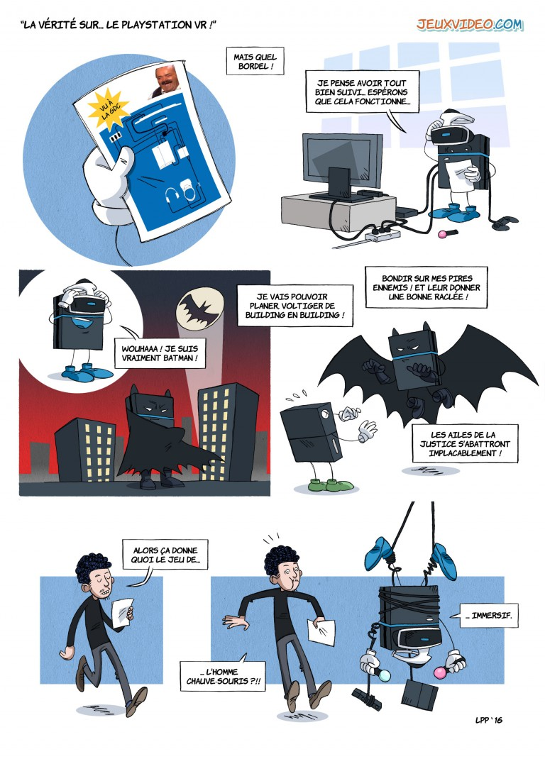
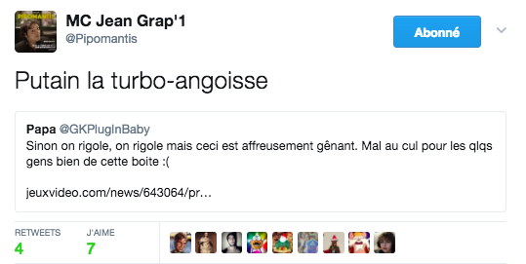
3. Analyses La réflexivité
Toutes les publications en ont une, ne serait-ce que par le forum où les lecteurs peuvent donner leur avis sur les contenus ou en apprendre sur la vie de la rédaction.

Slide 30
3. Analyses Degré d’effort
En mettant en rapport deux contenus donnés, il est possible de confronter la quantité de travail fournie pour aboutir à l’un comme à l’autre. Ces comparaisons peuvent refléter les paris de modèles économiques et, plus largement, des conceptions différentes du journalisme, au sens général.
Reprise d’articles-tiers, d’une rumeur ou enquête de temps long ?
VS
Pour ne pas juger de la qualité, quels critères objectifs ?

Slide 31
3. Analyses La réception

Slide 32
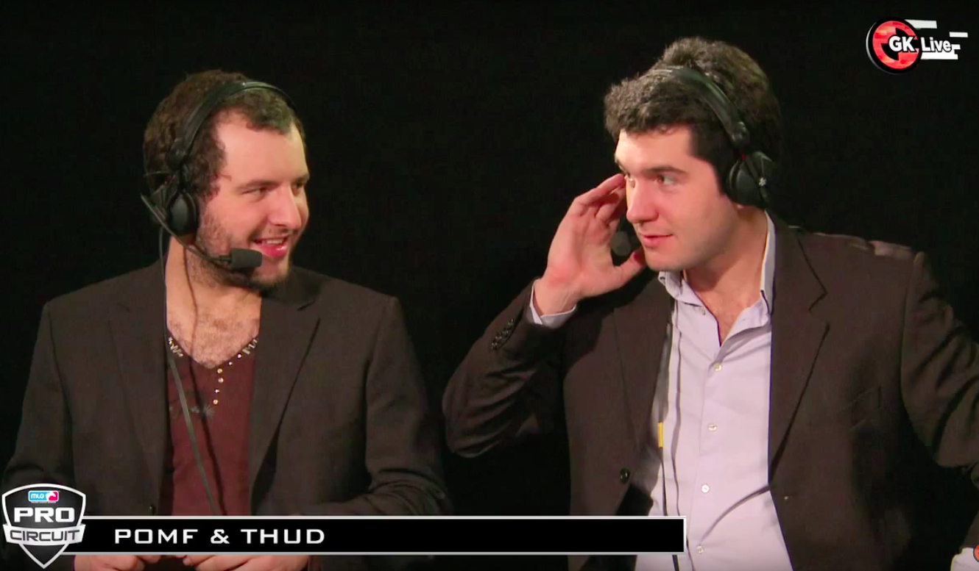
4. Conclusion
De gré ou de force, les médias s’adaptent (sites, applications, collaborations, modèles économiques…) et la presse jeu vidéo ne déroge pas à la règle.
Au contraire, l’on pourrait lui attribuer une position de précurseur dans la sphère médiatique pure (hors Youtube) :

